Slide 1
Matemáticas Discretas I
Clase 12
22/04/2026

Slide 2
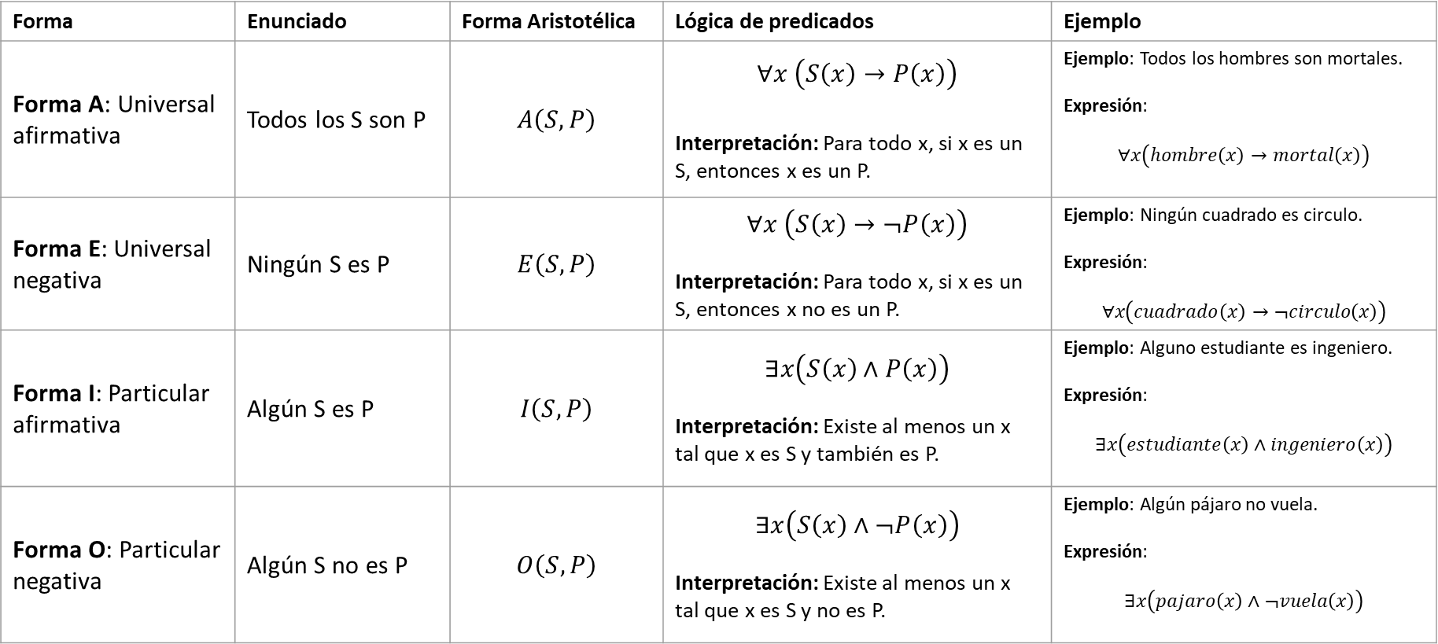
Equivalencias en lógica de predicados
Formas Aristotélicas
Las cuatro formas aristotélicas son proposiciones categóricas básicas que forman la base del silogismo clásico en la lógica aristotélica:
Forma | Enunciado | Forma Aristotélica | Lógica de predicados | Ejemplo
Forma A: Universal afirmativa | Todos los S son P | $$A\left(S,P\right)$$ | $$∀x \left(S\left(x\right)→P\left(x\right)\right)$$ Interpretación: Para todo x, si x es un S, entonces x es un P. | Ejemplo: Todos los hombres son mortales. Expresión: $$∀x\left(hombre\left(x\right)→mortal\left(x\right)\right)$$
Forma E: Universal negativa | Ningún S es P | $$E\left(S,P\right)$$ | $$∀x \left(S\left(x\right)→¬P\left(x\right)\right)$$ Interpretación: Para todo x, si x es un S, entonces x no es un P. | Ejemplo: Ningún cuadrado es circulo. Expresión: $$∀x\left(cuadrado\left(x\right)→¬circulo\left(x\right)\right)$$
Forma I: Particular afirmativa | Algún S es P | $$I\left(S,P\right)$$ | $$∃x\left(S\left(x\right)∧P\left(x\right)\right)$$ Interpretación: Existe al menos un x tal que x es S y también es P. | Ejemplo: Alguno estudiante es ingeniero. Expresión: $$∃x\left(estudiante\left(x\right)∧ingeniero\left(x\right)\right)$$
Forma O: Particular negativa | Algún S no es P | $$O\left(S,P\right)$$ | $$∃x\left(S\left(x\right)∧¬P\left(x\right)\right)$$ Interpretación: Existe al menos un x tal que x es S y no es P. | Ejemplo: Algún pájaro no vuela. Expresión: $$∃x\left(pajaro\left(x\right)∧¬vuela\left(x\right)\right)$$

Slide 3
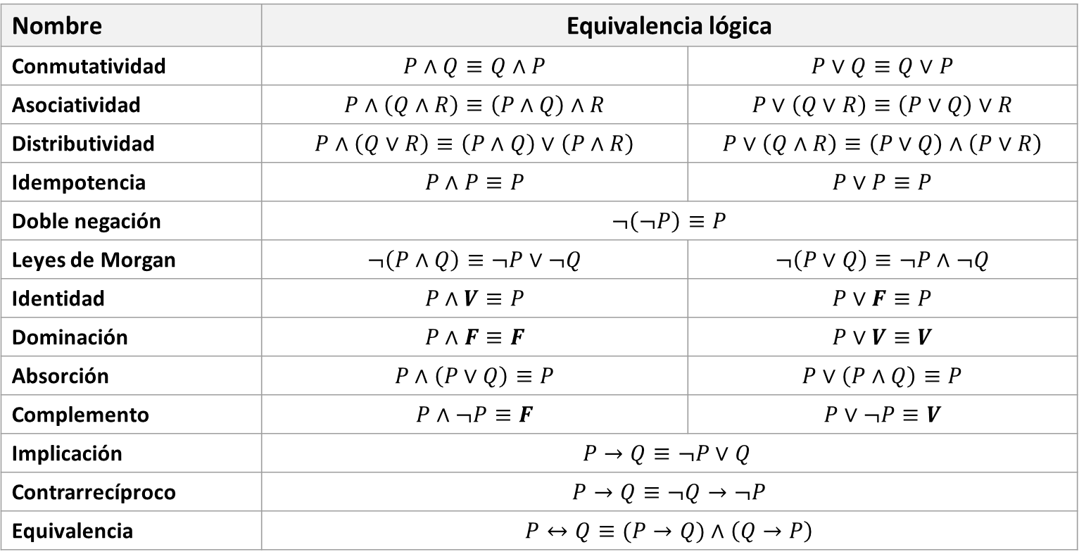
Equivalencias lógica proposicional
Nombre | Equivalencia lógica
Conmutatividad | $$P∧Q≡Q∧P$$ | $$P∨Q≡Q∨P$$
Asociatividad | $$P∧\left(Q∧R\right)≡\left(P∧Q\right)∧R$$ | $$P∨\left(Q∨R\right)≡\left(P∨Q\right)∨R$$
Distributividad | $$P∧\left(Q∨R\right)≡\left(P∧Q\right)∨\left(P∧R\right)$$ | $$P∨\left(Q∧R\right)≡\left(P∨Q\right)∧\left(P∨R\right)$$
Idempotencia | $$P∧P≡P$$ | $$P∨P≡P$$
Doble negación | $$¬\left(¬P\right)≡P$$
Leyes de Morgan | $$¬\left(P∧Q\right)≡¬P∨¬Q$$ | $$¬\left(P∨Q\right)≡¬P∧¬Q$$
Identidad | $$P∧V≡P$$ | $$P∨F≡P$$
Dominación | $$P∧F≡F$$ | $$P∨V≡V$$
Absorción | $$P∧\left(P∨Q\right)≡P$$ | $$P∨\left(P∧Q\right)≡P$$
Complemento | $$P∧¬P≡F$$ | $$P∨¬P≡V$$
Implicación | $$P→Q≡¬P∨Q$$
Contrarrecíproco | $$P→Q≡¬Q→¬P$$
Equivalencia | $$P↔Q≡(P→Q)∧\left(Q→P\right)$$
Nota importante: Todas las equivalencias lógicas proposicionales son válidas en lógica cuantificacional, aplicándose a las fórmulas dentro del alcance de los cuantificadores

Slide 4
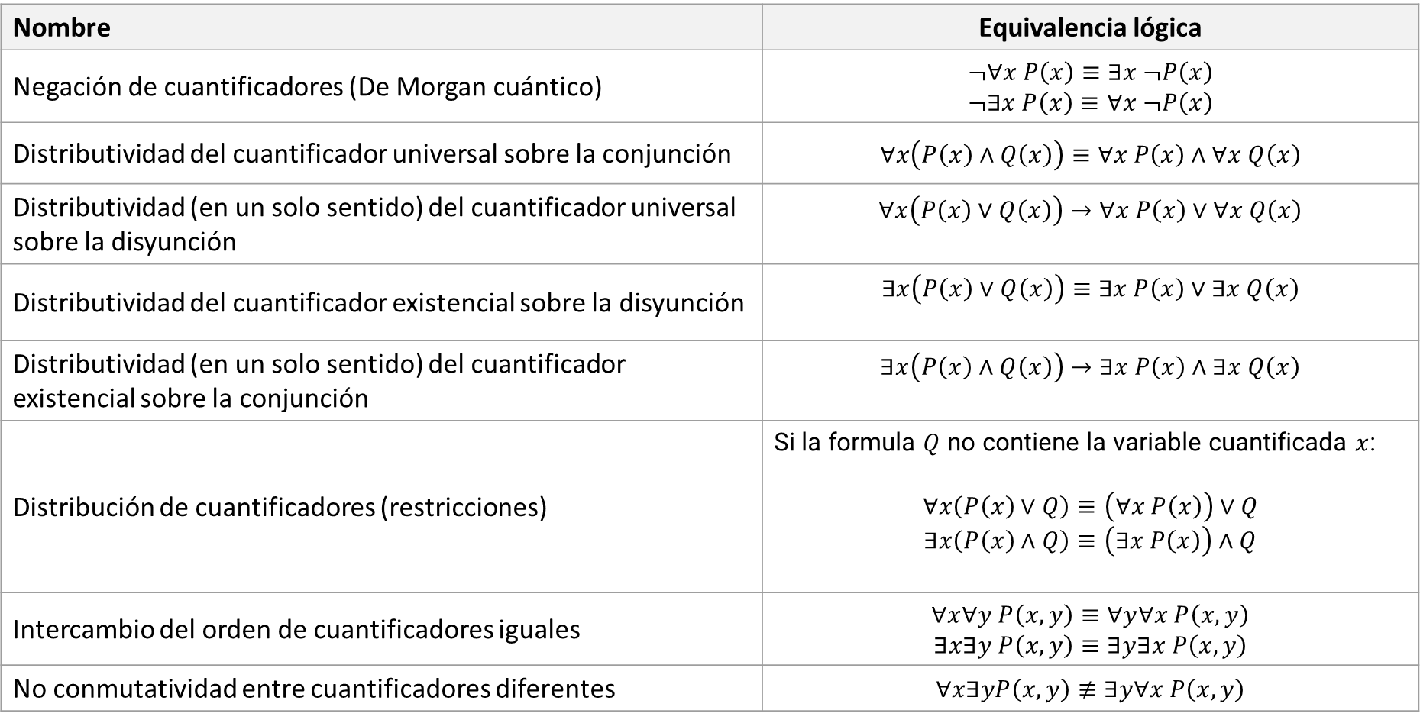
Equivalencias lógica cuantificacional
Nombre | Equivalencia lógica
Negación de cuantificadores (De Morgan cuántico) | $$¬∀x P\left(x\right)≡∃x ¬P\left(x\right)$$ $$¬∃x P\left(x\right)≡∀x ¬P\left(x\right)$$
Distributividad del cuantificador universal sobre la conjunción | $$∀x\left(P\left(x\right)∧Q\left(x\right)\right)≡∀x P\left(x\right)∧∀x Q\left(x\right)$$
Distributividad (en un solo sentido) del cuantificador universal sobre la disyunción | $$∀x\left(P\left(x\right)∨Q\left(x\right)\right)→∀x P\left(x\right)∨∀x Q\left(x\right)$$
Distributividad del cuantificador existencial sobre la disyunción | $$∃x\left(P\left(x\right)∨Q\left(x\right)\right)≡∃x P\left(x\right)∨∃x Q\left(x\right)$$
Distributividad (en un solo sentido) del cuantificador existencial sobre la conjunción | $$∃x\left(P\left(x\right)∧Q\left(x\right)\right)→∃x P\left(x\right)∧∃x Q\left(x\right)$$
Distribución de cuantificadores (restricciones) | Si la formula $Q$ no contiene la variable cuantificada $x$: $$∀x\left(P\left(x\right)∨Q\right)≡\left(∀x P\left(x\right)\right)∨Q$$ $$∃x\left(P\left(x\right)∧Q\right)≡\left(∃x P\left(x\right)\right)∧Q$$
Intercambio del orden de cuantificadores iguales | $$∀x∀y P\left(x,y\right)≡∀y∀x P\left(x,y\right)$$ $$∃x∃y P\left(x,y\right)≡∃y∃x P\left(x,y\right)$$
No conmutatividad entre cuantificadores diferentes | $$∀x∃yP\left(x,y\right)≢∃y∀x P\left(x,y\right)$$

Slide 5
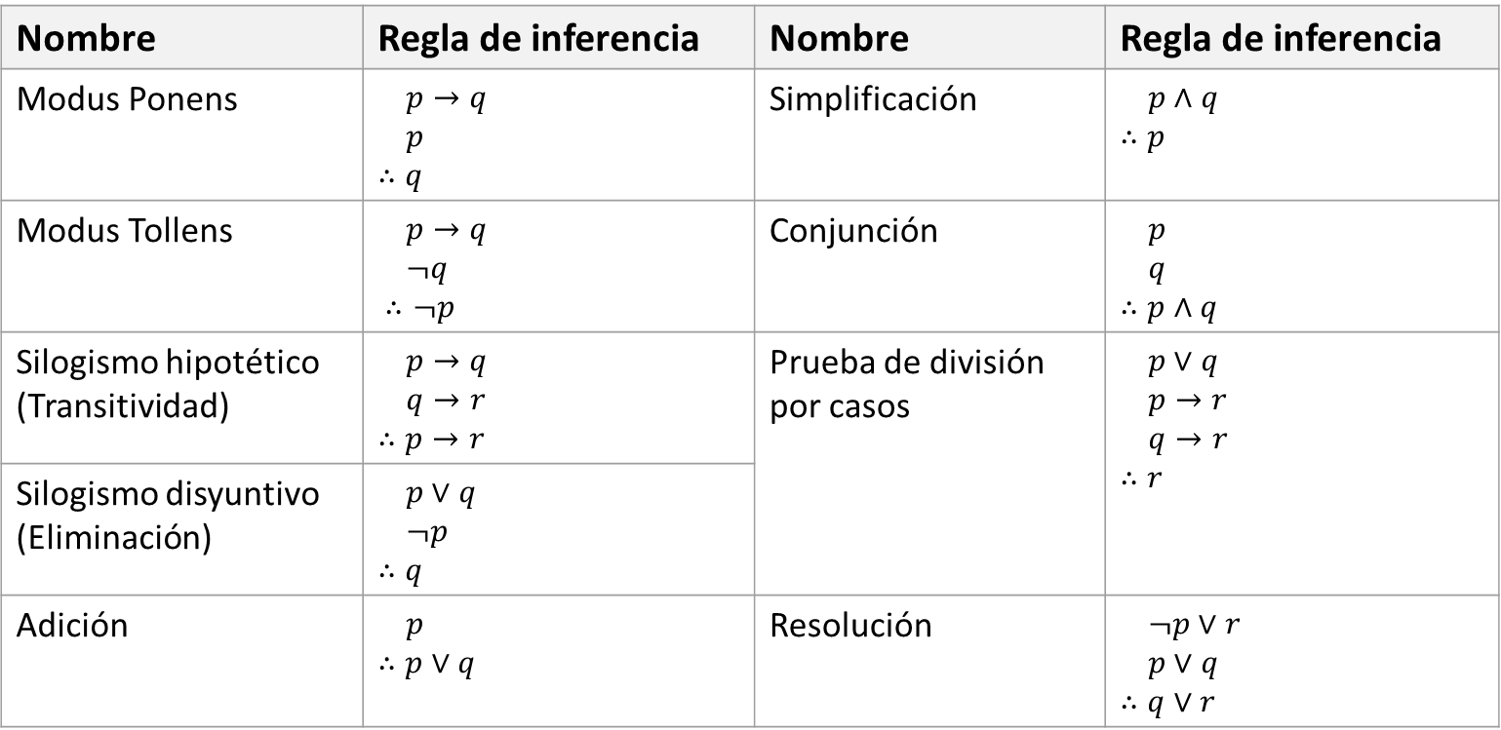
Reglas de inferencia
Nombre | Regla de inferencia | Nombre | Regla de inferencia
Modus Ponens | $$p→q$$ $$p$$ $$∴q$$ | Simplificación | $$p∧q$$ $$∴p$$
Modus Tollens | $$p→q$$ $$¬q$$ $$∴¬p$$ | Conjunción | $$p$$ $$q$$ $$∴p∧q$$
Silogismo hipotético (Transitividad) | $$p→q$$ $$q→r$$ $$∴p→r$$ | Prueba de división por casos | $$p∨q$$ $$p→r$$ $$q→r$$ $$∴r$$
Silogismo disyuntivo (Eliminación) | $$p∨q$$ $$¬p$$ $$∴q$$
Adición | $$p$$ $$∴p∨q$$ | Resolución | $$¬p∨r$$ $$p∨q$$ $$∴q∨r$$

Slide 6



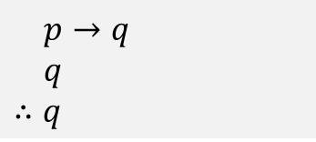
Lógica proposicional
Demostración
Una demostración es una cadena de razonamientos en la que cada paso sigue lógicamente del anterior, con el objetivo de justificar que una conclusión se sigue necesariamente de un conjunto de premisas.
En lógica proposicional, las demostraciones se construyen a partir de conectivos lógicos ($¬$, $∧$, $∨$, $→$, $↔$) siguiendo reglas como Modus Ponens, Eliminación de la conjunción, entre otras.
En lógica de predicados, además se usan cuantificadores ($∀$, $∃$) y se aplican reglas como la instanciación universal o la generalización existencial.
Notación de consecuentes
Tautología
Notación proposicional
$$p→q$$
$$q$$
$$∴q$$
$$\left[\left(p→q\right)∧q\right]→q$$
$$\left(p→q\right),q⊢q$$

Slide 7
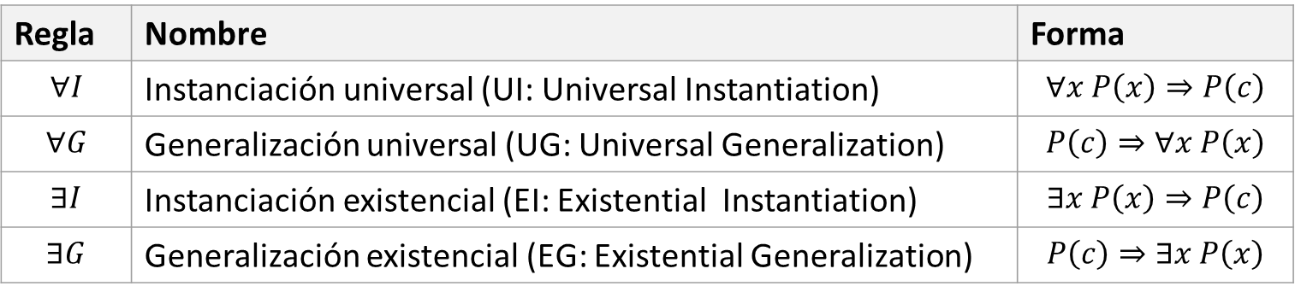
Reglas de inferencia con cuantificadores
Reglas de inferencia
Los argumentos válidos con enunciados cuantificados consisten en una secuencia de afirmaciones. Cada afirmación es una premisa o se deduce de afirmaciones anteriores mediante reglas de inferencia, que incluyen:
Reglas de inferencia para la lógica proposicional
Reglas de inferencia para enunciados cuantificados
Las reglas de inferencia para enunciados cuantificados se resumen en la siguiente tabla:
Regla | Nombre | Forma
$$∀I$$ | Instanciación universal (UI: Universal Instantiation) | $$∀x P\left(x\right)⇒P\left(c\right)$$
$$∀G$$ | Generalización universal (UG: Universal Generalization) | $$P\left(c\right)⇒∀x P\left(x\right)$$
$$∃I$$ | Instanciación existencial (EI: Existential Instantiation) | $$∃x P\left(x\right)⇒P\left(c\right)$$
$$∃G$$ | Generalización existencial (EG: Existential Generalization) | $$P\left(c\right)⇒∃x P\left(x\right)$$
Notes:
Librería pthreads
OpenMP
Cilk, TBB, ...

Slide 8
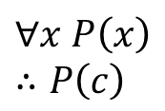
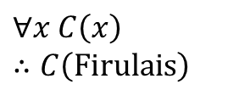
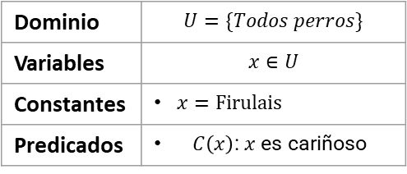
Reglas de inferencia con cuantificadores
Instanciación universal
Es una regla que permite pasar de una afirmación general (válida para todos los elementos del dominio) a una afirmación particular (válida para un caso específico).
Forma general
$$∀x P\left(x\right)$$
$$∴P\left(c\right)$$
Si algo es cierto para todos, también lo es para uno en particular
Ejemplo: Si el dominio del que se habla consiste de todos los perros y Firulais es un perro tenemos.
Dominio | $$U=\{Todos perros\}$$
Variables | $$x∈U$$
Constantes | $x=Firulais$
Predicados | $C\left(x\right)$: $x$ es cariñoso
Todos los perros son cariñosos
Por lo tanto, Firulais es cariñoso.
$$∀x C\left(x\right)$$
$$∴C\left(Firulais\right)$$
Notes:
Librería pthreads
OpenMP
Cilk, TBB, ...

Slide 9
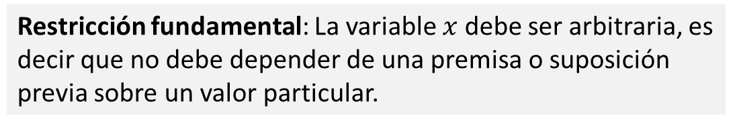
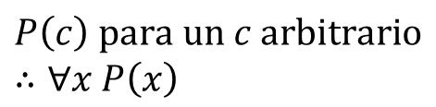
Reglas de inferencia con cuantificadores
Generalización universal
Esta regla permite afirmar que una propiedad se cumple para todos los elementos del dominio, si se logra demostrar que se cumple para un individuo arbitrario.
Forma general
Restricción fundamental: La variable $x$ debe ser arbitraria, es decir que no debe depender de una premisa o suposición previa sobre un valor particular.
$$P\left(c\right) para un c arbitrario$$
$$∴∀x P\left(x\right)$$
Esta regla suele ser usada a menudo de manera implícita en demostraciones matemáticas.
Notes:
Librería pthreads
OpenMP
Cilk, TBB, ...

Slide 10
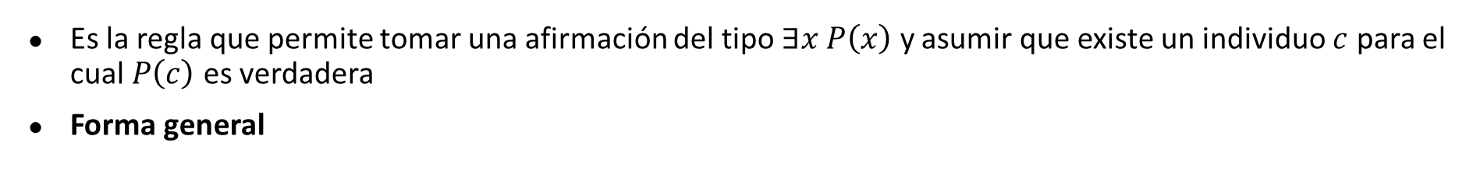
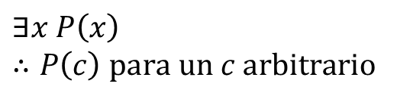
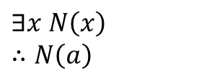
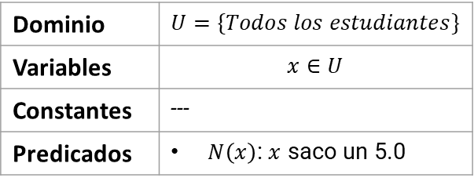
Reglas de inferencia con cuantificadores
Instanciación existencial
Es la regla que permite tomar una afirmación del tipo $∃x P\left(x\right)$ y asumir que existe un individuo $c$ para el cual $P\left(c\right)$ es verdadera
Forma general
$$∃x P\left(x\right)$$
$$∴P\left(c\right) para un c arbitrario$$
Ejemplo: Hay alguien que saco un 5.0 en el curso. Si tomamos un individuo $a$ cualquiera (Bart por ejemplo), podemos decir que $a$ saco un 5.0
Dominio | $$U=\{Todos los estudiantes\}$$
Variables | $$x∈U$$
Constantes | ---
Predicados | $N\left(x\right)$: $x$ saco un 5.0
$$∃x N\left(x\right)$$
$$∴N\left(a\right)$$
Notes:
Librería pthreads
OpenMP
Cilk, TBB, ...

Slide 11
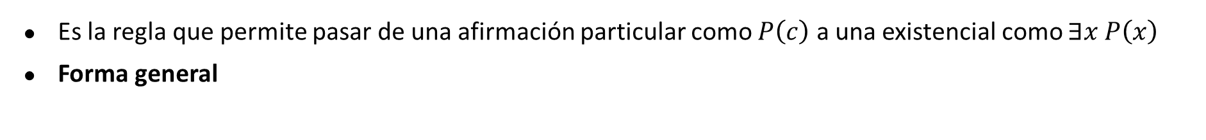
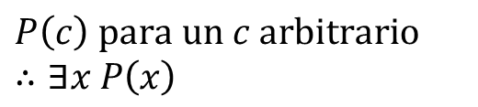
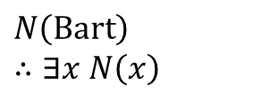
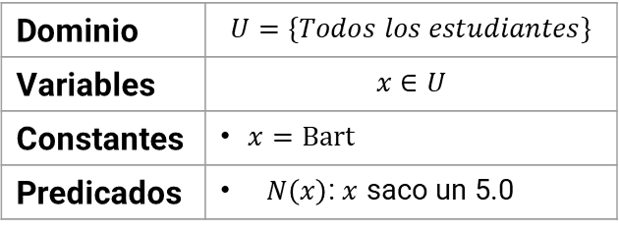
Reglas de inferencia con cuantificadores
Generalización existencial
Es la regla que permite pasar de una afirmación particular como $P\left(c\right)$ a una existencial como $∃x P\left(x\right)$
Forma general
Restricción fundamental: Si se conoce que alguien (o algo) cumple una propiedad, entonces se puede afirmar que existe al menos uno que la cumple
$$P\left(c\right) para un c arbitrario∴∃x P\left(x\right)$$
Ejemplo: Si Bart saco un 5.0 en la clase podemos decir que al menos un estudiante saco un 5.0 en la clase.
Dominio | $$U=\{Todos los estudiantes\}$$
Variables | $$x∈U$$
Constantes | $x=Bart$
Predicados | $N\left(x\right)$: $x$ saco un 5.0
$$N\left(Bart\right)$$
$$∴∃x N\left(x\right)$$
Notes:
Librería pthreads
OpenMP
Cilk, TBB, ...

Slide 12
Equivalencias lógica proposicional
Nombre | Equivalencia lógica
Conmutatividad | $$P∧Q≡Q∧P$$ | $$P∨Q≡Q∨P$$
Asociatividad | $$P∧\left(Q∧R\right)≡\left(P∧Q\right)∧R$$ | $$P∨\left(Q∨R\right)≡\left(P∨Q\right)∨R$$
Distributividad | $$P∧\left(Q∨R\right)≡\left(P∧Q\right)∨\left(P∧R\right)$$ | $$P∨\left(Q∧R\right)≡\left(P∨Q\right)∧\left(P∨R\right)$$
Idempotencia | $$P∧P≡P$$ | $$P∨P≡P$$
Doble negación | $$¬\left(¬P\right)≡P$$
Leyes de Morgan | $$¬\left(P∧Q\right)≡¬P∨¬Q$$ | $$¬\left(P∨Q\right)≡¬P∧¬Q$$
Identidad | $$P∧V≡P$$ | $$P∨F≡P$$
Dominación | $$P∧F≡F$$ | $$P∨V≡V$$
Absorción | $$P∧\left(P∨Q\right)≡P$$ | $$P∨\left(P∧Q\right)≡P$$
Complemento | $$P∧¬P≡F$$ | $$P∨¬P≡V$$
Implicación | $$P→Q≡¬P∨Q$$
Contrarrecíproco | $$P→Q≡¬Q→¬P$$
Equivalencia | $$P↔Q≡(P→Q)∧\left(Q→P\right)$$
Nota importante: Todas las equivalencias lógicas proposicionales son válidas en lógica cuantificacional, aplicándose a las fórmulas dentro del alcance de los cuantificadores

Slide 13
Reglas de inferencia
Nombre | Regla de inferencia | Nombre | Regla de inferencia
Modus Ponens | $$p→q$$ $$p$$ $$∴q$$ | Simplificación | $$p∧q$$ $$∴p$$
Modus Tollens | $$p→q$$ $$¬q$$ $$∴¬p$$ | Conjunción | $$p$$ $$q$$ $$∴p∧q$$
Silogismo hipotético (Transitividad) | $$p→q$$ $$q→r$$ $$∴p→r$$ | Prueba de división por casos | $$p∨q$$ $$p→r$$ $$q→r$$ $$∴r$$
Silogismo disyuntivo (Eliminación) | $$p∨q$$ $$¬p$$ $$∴q$$
Adición | $$p$$ $$∴p∨q$$ | Resolución | $$¬p∨r$$ $$p∨q$$ $$∴q∨r$$

Slide 14
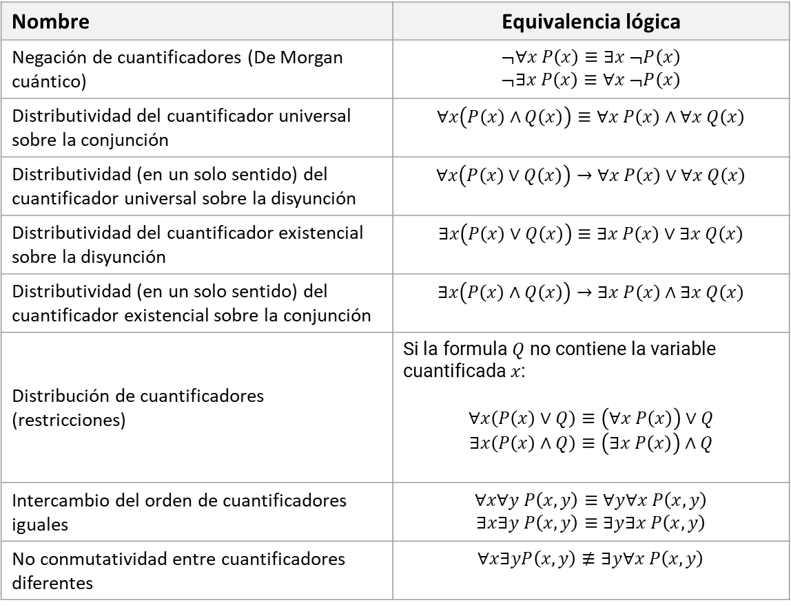
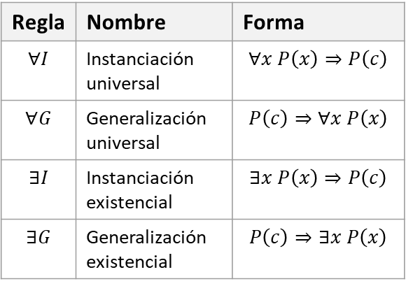
Equivalencias lógica cuantificacional
Nombre | Equivalencia lógica
Negación de cuantificadores (De Morgan cuántico) | $$¬∀x P\left(x\right)≡∃x ¬P\left(x\right)$$ $$¬∃x P\left(x\right)≡∀x ¬P\left(x\right)$$
Distributividad del cuantificador universal sobre la conjunción | $$∀x\left(P\left(x\right)∧Q\left(x\right)\right)≡∀x P\left(x\right)∧∀x Q\left(x\right)$$
Distributividad (en un solo sentido) del cuantificador universal sobre la disyunción | $$∀x\left(P\left(x\right)∨Q\left(x\right)\right)→∀x P\left(x\right)∨∀x Q\left(x\right)$$
Distributividad del cuantificador existencial sobre la disyunción | $$∃x\left(P\left(x\right)∨Q\left(x\right)\right)≡∃x P\left(x\right)∨∃x Q\left(x\right)$$
Distributividad (en un solo sentido) del cuantificador existencial sobre la conjunción | $$∃x\left(P\left(x\right)∧Q\left(x\right)\right)→∃x P\left(x\right)∧∃x Q\left(x\right)$$
Distribución de cuantificadores (restricciones) | Si la formula $Q$ no contiene la variable cuantificada $x$: $$∀x\left(P\left(x\right)∨Q\right)≡\left(∀x P\left(x\right)\right)∨Q$$ $$∃x\left(P\left(x\right)∧Q\right)≡\left(∃x P\left(x\right)\right)∧Q$$
Intercambio del orden de cuantificadores iguales | $$∀x∀y P\left(x,y\right)≡∀y∀x P\left(x,y\right)$$ $$∃x∃y P\left(x,y\right)≡∃y∃x P\left(x,y\right)$$
No conmutatividad entre cuantificadores diferentes | $$∀x∃yP\left(x,y\right)≢∃y∀x P\left(x,y\right)$$
Regla | Nombre | Forma
$$∀I$$ | Instanciación universal | $$∀x P\left(x\right)⇒P\left(c\right)$$
$$∀G$$ | Generalización universal | $$P\left(c\right)⇒∀x P\left(x\right)$$
$$∃I$$ | Instanciación existencial | $$∃x P\left(x\right)⇒P\left(c\right)$$
$$∃G$$ | Generalización existencial | $$P\left(c\right)⇒∃x P\left(x\right)$$

Slide 15
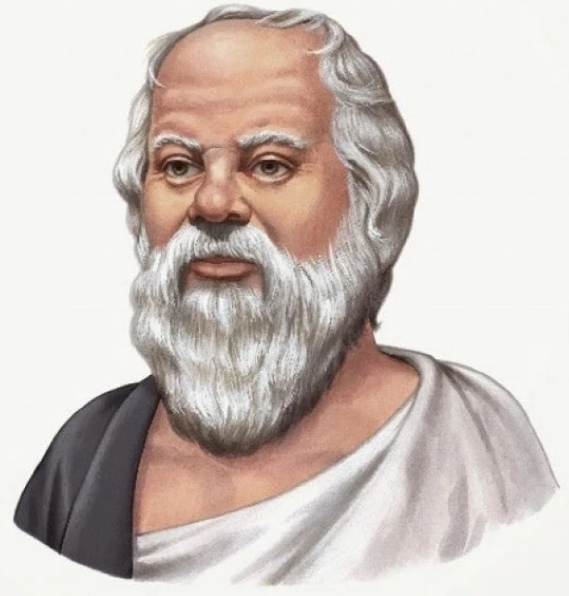
Ejemplos
Ejemplo 1
Ejemplo: Demuestre que las premisas “Todos los hombres son mortales” y “Sócrates es un hombre” implican la conclusión “Sócrates es Mortal”.

Slide 16
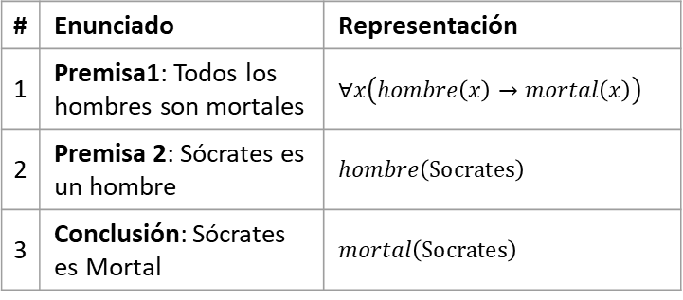
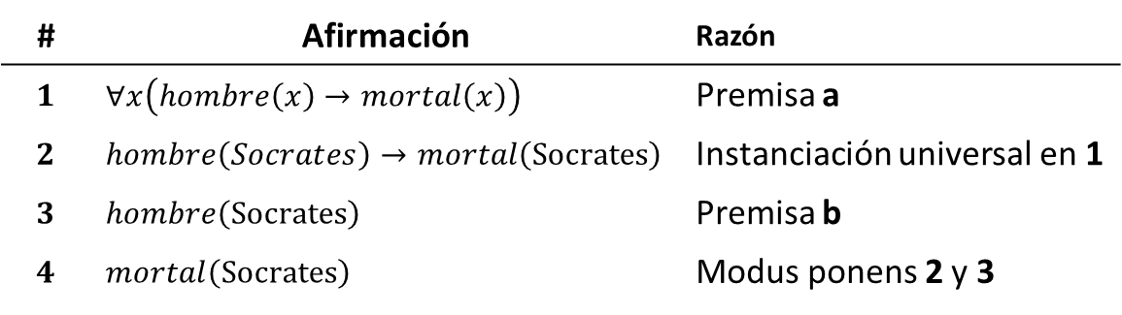
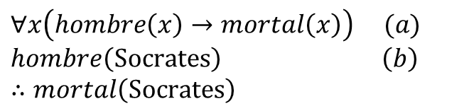
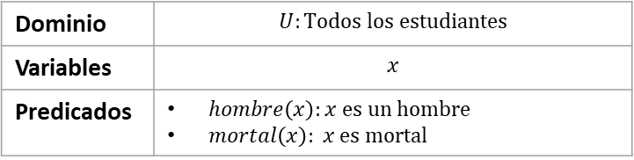
Ejemplos
Ejemplo 1
$$∀x\left(hombre\left(x\right)→mortal\left(x\right)\right) (a)$$
$$hombre\left(Socrates\right) \left(b\right)$$
$$∴mortal\left(Socrates\right)$$
# | Afirmación | Razón
$$1$$ | $$∀x\left(hombre\left(x\right)→mortal\left(x\right)\right)$$ | Premisa a
$$2$$ | $$hombre\left(Socrates\right)→mortal\left(Socrates\right)$$ | Instanciación universal en 1
$$3$$ | $$hombre\left(Socrates\right)$$ | Premisa b
$$4$$ | $$mortal\left(Socrates\right)$$ | Modus ponens 2 y 3
Dominio | $$U:Todos los estudiantes$$
Variables | $$x$$
Predicados | $hombre\left(x\right):x es un hombre$ $mortal\left(x\right): x es mortal$
# | Enunciado | Representación
1 | Premisa1: Todos los hombres son mortales | $$∀x\left(hombre\left(x\right)→mortal\left(x\right)\right)$$
2 | Premisa 2: Sócrates es un hombre | $$hombre\left(Socrates\right)$$
3 | Conclusión: Sócrates es Mortal | $$mortal\left(Socrates\right)$$

Slide 17
Ejemplos
Ejemplo 2
Ejemplo: Demuestre que las premisas “Todos en esta clase de matemáticas discretas han tomado un curso de informática” y “Josefina es una estudiante de esta clase” implican la conclusión “Josefina ha tomado un curso de informática”.

Slide 18
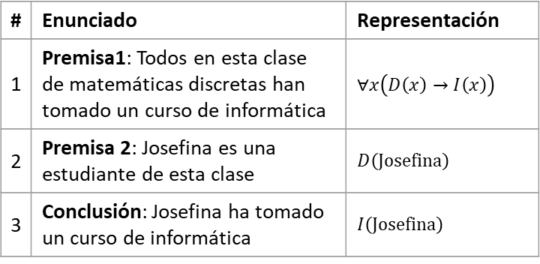
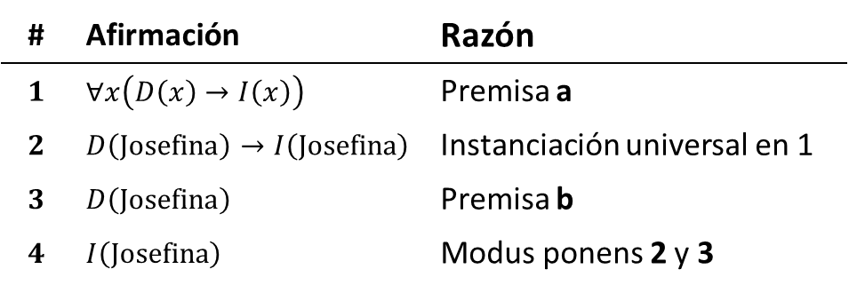
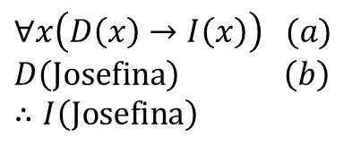
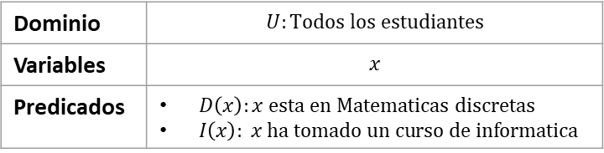
Ejemplos
Ejemplo 2
$$∀x\left(D\left(x\right)→I\left(x\right)\right) (a)$$
$$D\left(Josefina\right) \left(b\right)$$
$$∴I\left(Josefina\right)$$
# | Afirmación | Razón
$$1$$ | $$∀x\left(D\left(x\right)→I\left(x\right)\right)$$ | Premisa a
$$2$$ | $$D\left(Josefina\right)→I\left(Josefina\right)$$ | Instanciación universal en 1
$$3$$ | $$D\left(Josefina\right)$$ | Premisa b
$$4$$ | $$I\left(Josefina\right)$$ | Modus ponens 2 y 3
Dominio | $$U:Todos los estudiantes$$
Variables | $$x$$
Predicados | $D\left(x\right):x esta en Matematicas discretas$ $I\left(x\right): x ha tomado un curso de informatica$
# | Enunciado | Representación
1 | Premisa1: Todos en esta clase de matemáticas discretas han tomado un curso de informática | $$∀x\left(D\left(x\right)→I\left(x\right)\right)$$
2 | Premisa 2: Josefina es una estudiante de esta clase | $$D\left(Josefina\right)$$
3 | Conclusión: Josefina ha tomado un curso de informática | $$I\left(Josefina\right)$$

Slide 19
Ejemplos
Ejemplo 3
Ejemplo: Demuestre que las premisas “Un estudiante de esta clase no ha leído el libro” y “Todos en esta clase aprobaron el primer examen” implican la conclusión “Alguien que aprobó el primer examen no ha leído el libro”.

Slide 20
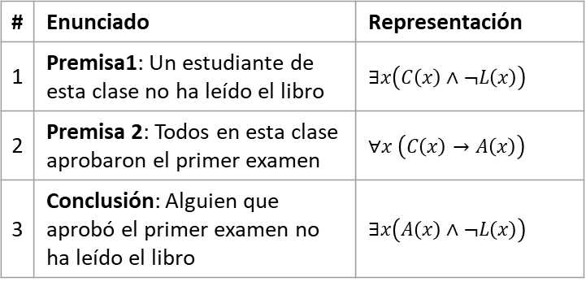
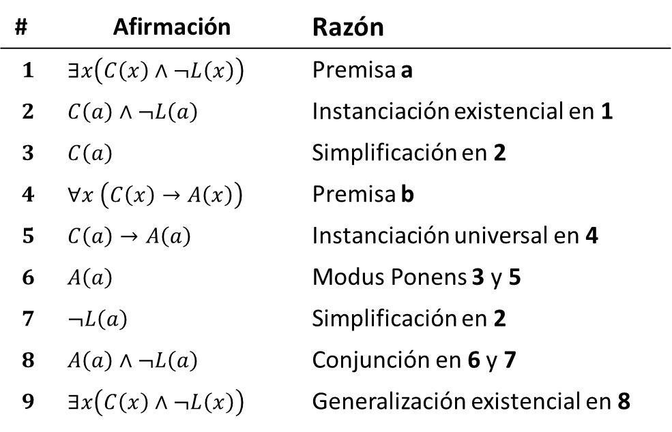
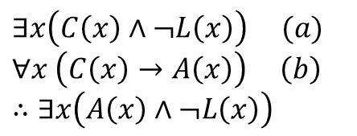
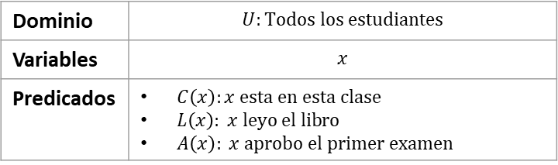
Ejemplos
Ejemplo 3
$$∃x\left(C\left(x\right)∧¬L\left(x\right)\right) (a)$$
$$∀x \left(C\left(x\right)→A\left(x\right)\right) \left(b\right)$$
$$∴∃x\left(A\left(x\right)∧¬L\left(x\right)\right)$$
# | Afirmación |  | Razón
$$1$$ |  | $$∃x\left(C\left(x\right)∧¬L\left(x\right)\right)$$ | Premisa a
$$2$$ |  | $$C\left(a\right)∧¬L\left(a\right)$$ | Instanciación existencial en 1
$$3$$ |  | $$C\left(a\right)$$ | Simplificación en 2
$$4$$ |  | $$∀x \left(C\left(x\right)→A\left(x\right)\right)$$ | Premisa b
$$5$$ |  | $$C\left(a\right)→A\left(a\right)$$ | Instanciación universal en 4
$$6$$ |  | $$A\left(a\right)$$ | Modus Ponens 3 y 5
$$7$$ |  | $$¬L\left(a\right)$$ | Simplificación en 2
$$8$$ |  | $$A\left(a\right)∧¬L\left(a\right)$$ | Conjunción en 6 y 7
$$9$$ |  | $$∃x\left(C\left(x\right)∧¬L\left(x\right)\right)$$ | Generalización existencial en 8
Dominio | $$U:Todos los estudiantes$$
Variables | $$x$$
Predicados | $C\left(x\right):x esta en esta clase$ $L\left(x\right): x leyo el libro$ $A\left(x\right): x aprobo el primer examen$
# | Enunciado | Representación
1 | Premisa1: Un estudiante de esta clase no ha leído el libro | $$∃x\left(C\left(x\right)∧¬L\left(x\right)\right)$$
2 | Premisa 2: Todos en esta clase aprobaron el primer examen | $$∀x \left(C\left(x\right)→A\left(x\right)\right)$$
3 | Conclusión: Alguien que aprobó el primer examen no ha leído el libro | $$∃x\left(A\left(x\right)∧¬L\left(x\right)\right)$$

Slide 21
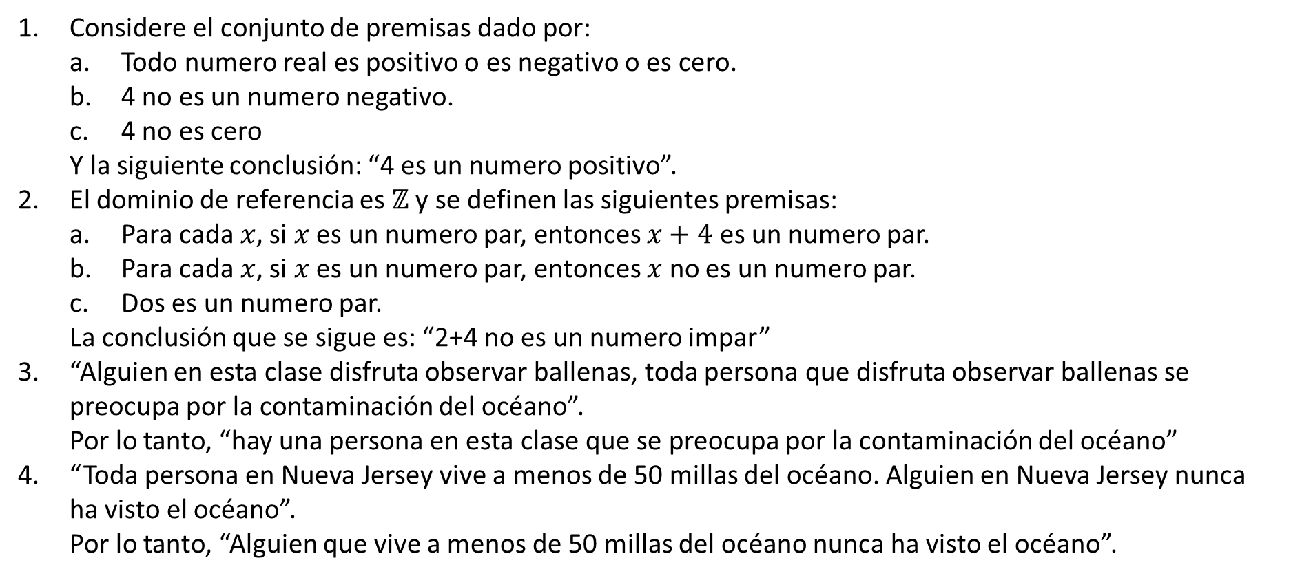
Ejercicios de repaso
Considere el conjunto de premisas dado por:
Todo numero real es positivo o es negativo o es cero.
4 no es un numero negativo.
4 no es cero
Y la siguiente conclusión: “4 es un numero positivo”.
El dominio de referencia es $ℤ$ y se definen las siguientes premisas:
Para cada $x$, si $x$ es un numero par, entonces $x+4$ es un numero par.
Para cada $x$, si $x$ es un numero par, entonces $x$ no es un numero par.
Dos es un numero par.
La conclusión que se sigue es: “2+4 no es un numero impar”
“Alguien en esta clase disfruta observar ballenas, toda persona que disfruta observar ballenas se preocupa por la contaminación del océano”.
Por lo tanto, “hay una persona en esta clase que se preocupa por la contaminación del océano”
“Toda persona en Nueva Jersey vive a menos de 50 millas del océano. Alguien en Nueva Jersey nunca ha visto el océano”.
Por lo tanto, “Alguien que vive a menos de 50 millas del océano nunca ha visto el océano”.

Slide 22
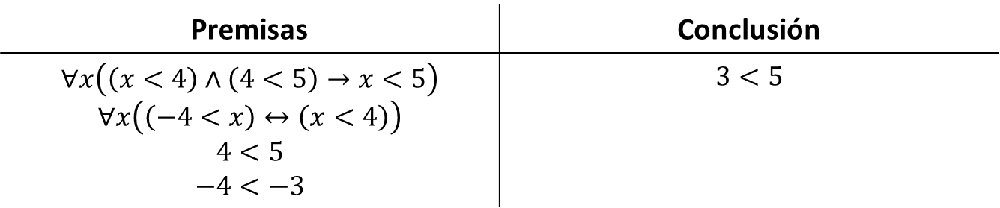
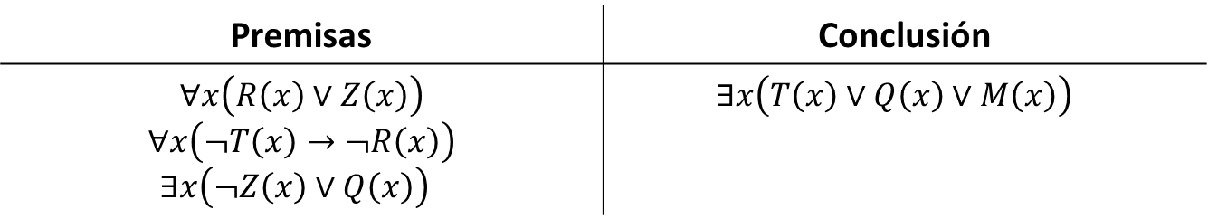
Ejercicios de repaso
Deduzca los teoremas con base en el sistema de lógica cuantificacional.
Deduzca los teoremas con base en el sistema de lógica cuantificacional.
Premisas | Conclusión
$$∀x\left(\left(x<4\right)∧\left(4<5\right)→x<5\right)$$ $$∀x\left(\left(−4<x\right)↔\left(x<4\right)\right)$$ $$4<5$$ $$−4<−3$$ | $$3<5$$
Premisas | Conclusión
$$∀x\left(R\left(x\right)∨Z\left(x\right)\right)$$ $$∀x\left(¬T\left(x\right)→¬R\left(x\right)\right)$$ $$∃x\left(¬Z\left(x\right)∨Q\left(x\right)\right)$$ | $$∃x\left(T\left(x\right)∨Q\left(x\right)∨M\left(x\right)\right)$$

Slide 23
Ejercicios de repaso
Considere el conjunto de premisas dado por:
Todo numero real es positivo o es negativo o es cero.
4 no es un numero negativo.
4 no es cero
Y la siguiente conclusión: “4 es un numero positivo”.
El dominio de referencia es $ℤ$ y se definen las siguientes premisas:
Para cada $x$, si $x$ es un numero par, entonces $x+4$ es un numero par.
Para cada $x$, si $x$ es un numero par, entonces $x$ no es un numero par.
Dos es un numero par.
La conclusión que se sigue es: “2+4 no es un numero impar”
“Alguien en esta clase disfruta observar ballenas, toda persona que disfruta observar ballenas se preocupa por la contaminación del océano”.
Por lo tanto, “hay una persona en esta clase que se preocupa por la contaminación del océano”
“Toda persona en Nueva Jersey vive a menos de 50 millas del océano. Alguien en Nueva Jersey nunca ha visto el océano”.
Por lo tanto, “Alguien que vive a menos de 50 millas del océano nunca ha visto el océano”.

Slide 24
Ejercicios de repaso
Considere el conjunto de premisas dado por:
Todo numero real es positivo o es negativo o es cero.
4 no es un numero negativo.
4 no es cero
Y la siguiente conclusión: “4 es un numero positivo”.
# | Afirmación |  | Razón

Slide 25
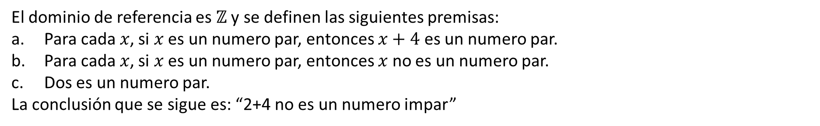
Ejercicios de repaso
El dominio de referencia es $ℤ$ y se definen las siguientes premisas:
Para cada $x$, si $x$ es un numero par, entonces $x+4$ es un numero par.
Para cada $x$, si $x$ es un numero par, entonces $x$ no es un numero par.
Dos es un numero par.
La conclusión que se sigue es: “2+4 no es un numero impar”
# | Afirmación |  | Razón

Slide 26
Ejercicios de repaso
“Alguien en esta clase disfruta observar ballenas, toda persona que disfruta observar ballenas se preocupa por la contaminación del océano”.
Por lo tanto, “hay una persona en esta clase que se preocupa por la contaminación del océano”
# | Afirmación |  | Razón

Slide 27
Ejercicios de repaso
“Toda persona en Nueva Jersey vive a menos de 50 millas del océano. Alguien en Nueva Jersey nunca ha visto el océano”.
Por lo tanto, “Alguien que vive a menos de 50 millas del océano nunca ha visto el océano”.
# | Afirmación |  | Razón

Slide 28
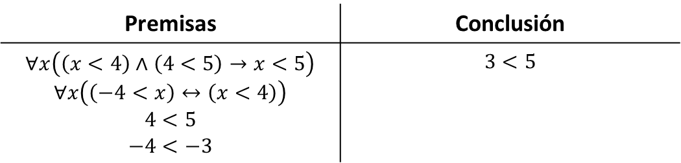
Ejercicios de repaso
Deduzca los teoremas con base en el sistema de lógica cuantificacional.
Premisas | Conclusión
$$∀x\left(\left(x<4\right)∧\left(4<5\right)→x<5\right)$$ $$∀x\left(\left(−4<x\right)↔\left(x<4\right)\right)$$ $$4<5$$ $$−4<−3$$ | $$3<5$$
# | Afirmación |  | Razón

Slide 29
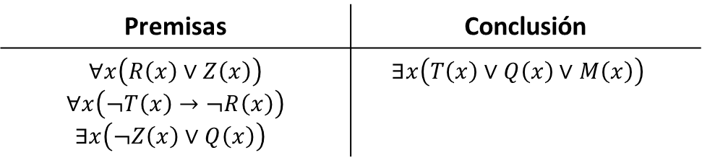
Ejercicios de repaso
Deduzca los teoremas con base en el sistema de lógica cuantificacional.
Premisas | Conclusión
$$∀x\left(R\left(x\right)∨Z\left(x\right)\right)$$ $$∀x\left(¬T\left(x\right)→¬R\left(x\right)\right)$$ $$∃x\left(¬Z\left(x\right)∨Q\left(x\right)\right)$$ | $$∃x\left(T\left(x\right)∨Q\left(x\right)∨M\left(x\right)\right)$$
# | Afirmación |  | Razón

